Slide 1
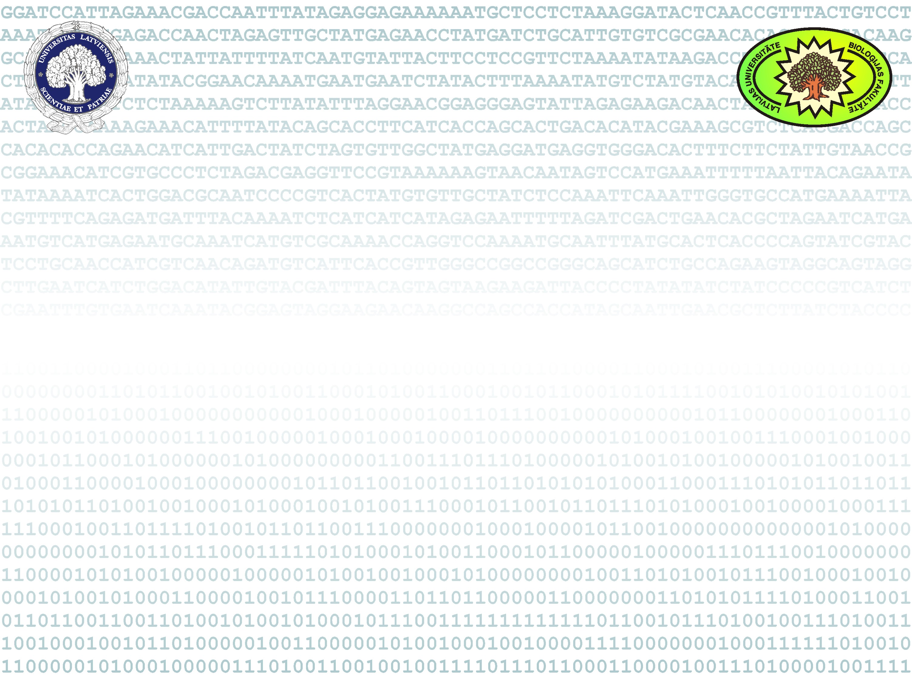
Genomu organizācija
Modernās genomu analīzes metodes

Slide 2
Lekciju saraksts
N.p.k. | Datums | Lekcijas temats
1. | 15.09.2011 | Ievadlekcija. Prasības kursa apgūšanai un literatūras avoti. Bioinformātikas jēdziens. Kas ir bioinformātika un kāpēc tā biologiem vajadzīga? Bioloģija, statistika, informācijas tehnoloģijas un programmēšana kā bioinformātikas pamatelementi
2. | 22.09.2011 | Bioloģiskās informācijas veidi un apjoms. Genomu organizācija. Modernās genomu analīzes metodes
3. | 29.09.2011 | Genomu evolūcija. Salīdzinošā genomika
4. | 06.10.2011 | Bioloģiskās informācijas datubāzes. Informācijas meklēšanas un iegūšanas sistēmas
5. | 13.10.2011 | Dažādu bioloģiskās informācijas datubāžu izmantošanas piemēri
6. | 20.10.2011 | Nukleīnskābju un proteīnu sekvenču līdzības pamatprincipi. Nukleīnskābju un proteīnu sekvenču pāru salīdzināšana. BLAST veidi
7. | 27.10.2011 | Nukleīnskābju un proteīnu daudzkārtējās salīdzināšanas metodes, to priekšrocības un pielietošanas nosacījumi. Datorprogrammas nukleīnskābju un proteīnu sekvenču daudzkārtējai salīdzināšanai
8. | 03.11.2011 | Seminārs un uzdevumu pārbaude par tēmām, kas saistītas ar informācijas meklēšanu datu bāzēs un sekvenču homoloģijas meklēšanu
9. | 10.11.2011 | Filoģenētika. Klāsteru un kladistiskās metodes filoģenētisko koku rekonstruēšanā
10. | 17.11.2011 | Datorprogrammas nukleīnskābju un proteīnu sekvenču filoģenētiskajai analīzei
11. | 24.11.2011 | Makromolekulu telpiskā struktūra un tās paredzēšana. DNS topoloģija. Proteīnu struktūras paredzēšana, modelēšana un pielietojums farmakoloģijā
12. | 01.12.2011 | Genoma ekspresijas analīze. Transkriptomika. DNS čipi genomu polimorfisma analīzē. Gēnu ekspresijas ģenētika
13. | 08.12.2011 | Proteomika un sistēmu bioloģija. Tīklveida struktūras kā bioloģisko sistēmu dabiska sastāvdaļa.
14. | 15.12.2011 | Seminārs un uzdevumu pārbaude par tēmām, kas saistītas ar filoģenētisko analīzi un proteīnu sekundārās struktūras paredzēšanu. Bioinformātikas perspektīvas. Bioinformātika kā priekšnosacījums modernās bioloģijas apgūšanai
15. | 22.12.2011 | Eksāmens

Slide 3
Prokariotu gēnu paredzēšana
Prokariotu genomi ir vienkārši un kompakti – tie satur galvenokārt gēnus un nedaudz labi raksturotu atkārtojumu
Prokariotu gēnus paredzēt ir vienkārši – gandrīz katrs ORF ir gēns
Gēni ir nepārtraukti
Principā pietiek ar genoma secību, ORF Finder un homoloģijas meklēšanu

Slide 4
Eikariotu gēnu paredzēšana
Eikariotu genomi ir lieli un kompleksi
Gēni ir lieli, sadalīti intronos un eksonos, pastāv alternatīvais splaisings
Intronu sekvences evolucionē ātrāk par eksonu sekvencēm, tādēļ tās var stipri atšķirties pat starp evolucionāri tuviem organismiem
Homoloģija ar citiem gēniem ļauj atrast tikai jau zināmus gēnus
cDNS trūkums vēl neizslēdz iespēju, ka dotā DNS secība nav ekspresēta zemā līmenī, vai arī kādos noteiktos apstākļos, audos vai attīstības stadijā

Slide 5
ab initio gēnu paredzēšana
ab initio (latīniski nozīmē “no sākuma”) metodes paredz gēnus izmantojot tikai DNS sekvenci
ab initio gēnu paredzēšanai izmanto sekojošas konservatīvas DNS sekvences:
- 5’ eksons sākas ar transkripcijas starta saitu pirms kura atrodas promotera secība (TATA), tajā nav stop kodonu un tas beidzas pirms GT splaisinga signāla
- iekšējie eksoni sākas pēc AG splaisinga signāla, beidzas pirms GT splaisinga signāla un nesatur iekšējos stop kodonus
- 3’ eksons sākas pēc AG splaisinga signāla un beidzas ar stop kodonu, kam seko poliadenilācijas signāls

Slide 6
ab initio gēnu paredzēšana
ab initio gēnu paredzēšana nav vienkārša, jo sekvences signāli ir īsi un tie var mainīties dažādās organismu grupās, piemēram, mugurkaulniekiem un augiem ir nedaudz atšķirīgi splaisinga signāli

Slide 7
FGENESH
http://www.softberry.com/berry.phtml
Programma brīvi pieejama internetā, lai arī to piedāvā kompānija
Salamov and Solovyev (2000) Ab initio gene finding in Drosophila genomic DNA. Genome Res, 10: 391 - 393
Programma balstās uz Hidden Markov Model (HMM)

Slide 8
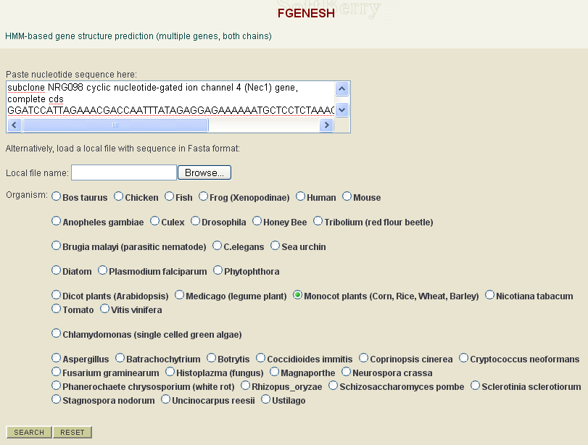

Slide 9
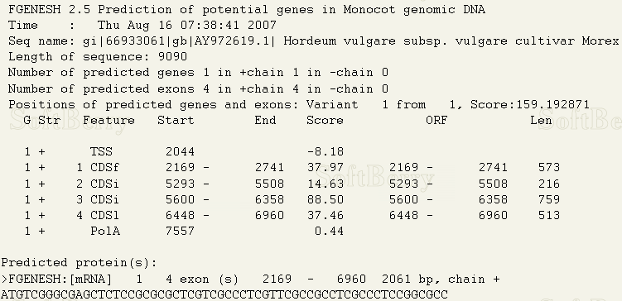
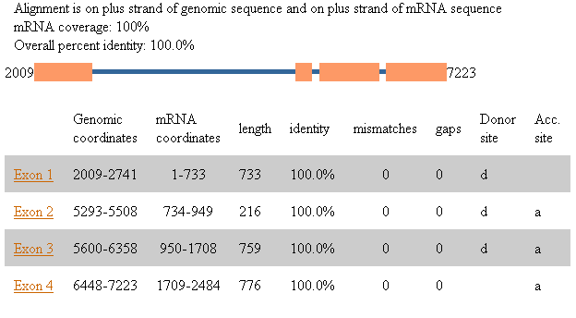
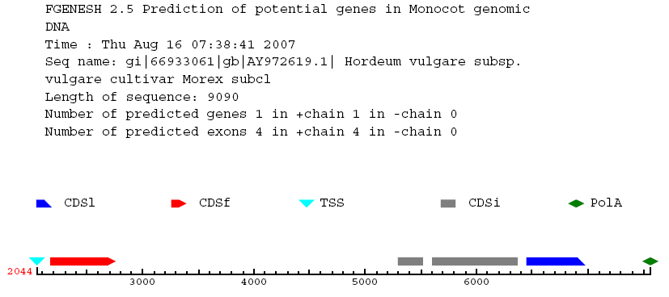

Slide 10
Hidden Markov Models
Matemātikas modelis, ko 19. gadsimtā pētīja krievu zinātnieks A. A. Markovs
Modelis apraksta nelielas, grūti pamanāmas atšķirības homologu sekvenču grupās
HMM pamatā ir daudzkārtējs sekvenču salīdzinājums (multiple sequence alignment)
Programmas, kas izmanto HMM, iespējams “trenēt” ar noteiktām datu grupām, piemēram, augu vai mugurkaulnieku splaisinga vietu sekvencēm, C+G saturu, promoteru secībām un tmldz.

Slide 11
GenScan
http://genes.mit.edu/GENSCAN.html
Programma brīvi pieejama internetā
Burge and Karlin (1997) Prediction of complete gene structures in human genomic DNA. J Mol Biol, 268: 78-94
Balstās uz vispārējo varbūtību modeli (general probabilistic model)

Slide 12
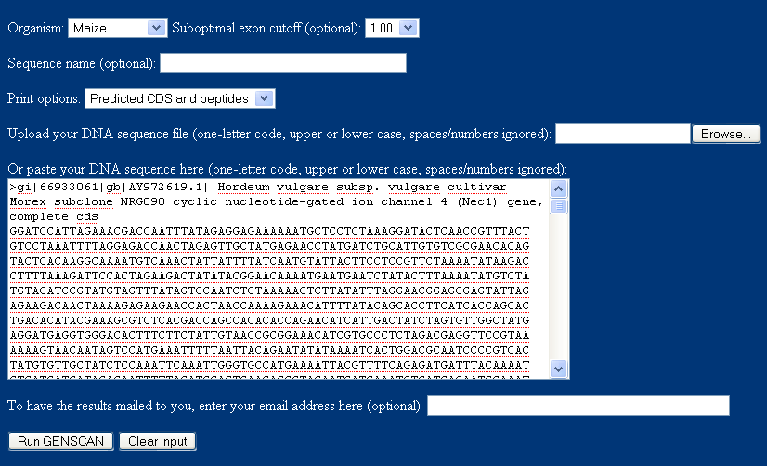

Slide 13
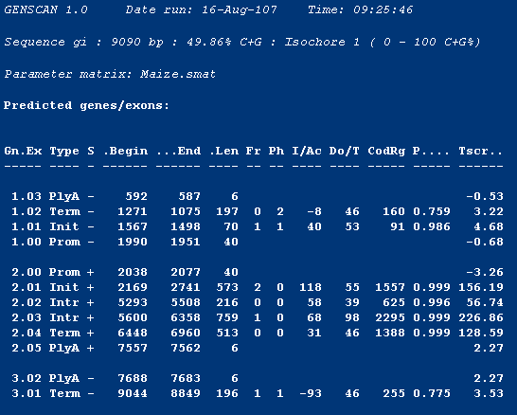
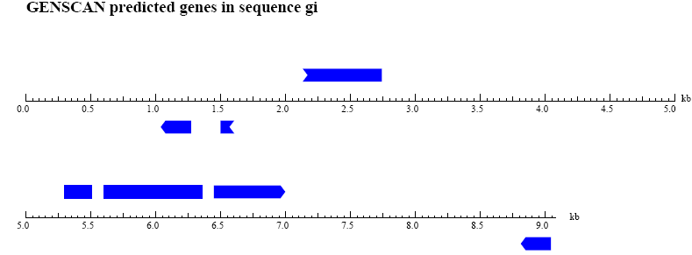

Slide 14
Demonstrācija
Gēna paredzēšana miežu genomiskās DNS fragmentā
Izmanto pNRG098 DNS sekvenci un programmu FGENESH

Slide 15
Eikariotu genomu komponenti
Gēni mūs interesē visvairāk, bet tie aizņemt tikai nelielu daļu genoma (<5% cilvēka genomā)
DNS secību atkārtojumi veido lielāko daļu genoma. Daudzas no šīm secībām tiek transkribētas, piemēram, introni un retrotranspozoni
Daudzi atkārtojumi, piemēram, DNS transpozoni un retrotranspozoni arī satur gēnus, taču šie gēni mūs neinteresē

Slide 16
Eikariotu genomu komponenti
Unikālas sekvences - vienas kopijas gēni, unikālas regulatorās secības
Vidēji bieži atkārtojumi – gēnu saimes (aktīni, globīni), tandēmiskas gēnu kasetes (rDNS, tRNS gēni), DNS transpozoni, retrotranspozoni
Bieži atkārtojumi – minisatelīti, mikrosatelīti, telomēru atkārtojumi
Dažādo atkārtojumu anotācija ir ļoti svarīga, lai saprastu eikariotu genoma struktūru

Slide 17
Programmas atkārtojumu identificēšanai
tRNS – tRNAscan-SE (http://bioweb.pasteur.fr/seqanal/interfaces/trnascan-simple.html)
Vispusīga programma atkārtojumu identificēšanai – RepeatMasker (http://www.repeatmasker.org/), atkārtojumu identifikācija pamatojas uz homoloģiju ar zināmām atkārtojumu sekvencēm

Slide 18
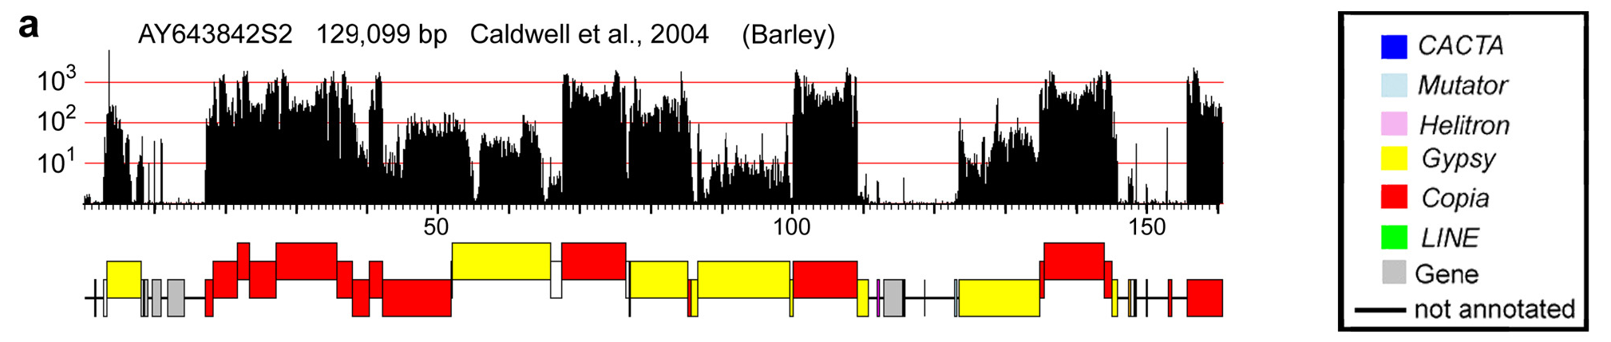
MDR – mathematically defined repeat
Izmanto NGS sekvenču datus
Izvēlas 20 n garus, pārklājošos DNS fragmentus (indekss) un pārbauda to sastopamības biežumu genomiskās DNS sekvencēs
Wicker et al. (2008) Low-pass shotgun sequencing of the barley genome facilitates rapid identification of genes, conserved non-coding sequences and novel repeats. BMC Genomics, 9:518

Slide 19
Genomu evolūcija
Salīdzinošā genomika

Slide 20
Sugu un genomu evolūcija
Visas uz Zemes sastopamās organismu grupas ir cēlušās no viena kopēja senča, bet pēc tam evolucionējušas atsevišķi (izņēmums – horizontālā gēnu pārnese un organellu simbioze)
DNS un proteīnu līdzības pamatā ir “Identity by descent”, vai arī konverģentā evolūcija
Ja gēni dažādās sugās ir līdzīgi pēc DNS vai aminoskābju secības, tad iespējams tie veic līdzīgu funkciju
Līdzīgas DNS un aminoskābju secības sauc par homologām (ar kopīgu izcelsmi)

Slide 21
Salīdzinošā genomika funkcionāli nozīmīgu elementu identifikācijai
Pēc būtības visspēcīgākā metode genomu anotācijai – ja DNS secības ir saglabājušas homoloģiju pēc miljoniem gadu ilgas neatkarīgas evolūcijas, tad tām droši vien ir funkcionāla nozīme

Slide 22
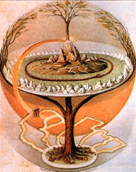
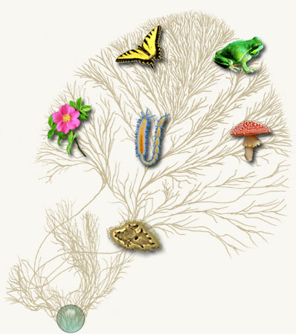
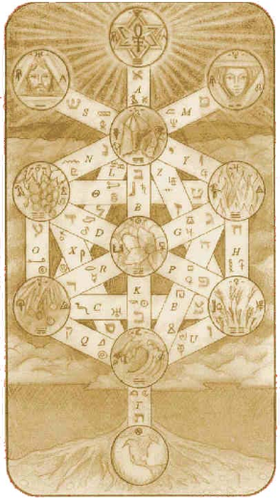
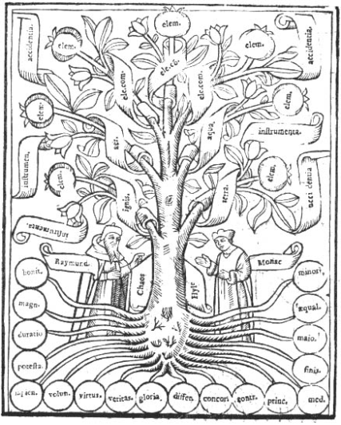
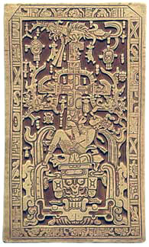
Dzīvības koks
http://www.tolweb.org/tree/

Slide 23
Ortologi un paralogi
Pēdējais kopīgais sencis
Gēns A
Sugu veidošanās
Gēnu
duplikācija
A
B’
A’
Suga 1
Suga 2
A un A’ ir ortologi. A’ un B’ ir paralogi. Pēc gēnu duplikācijas viena no gēna kopijām var turpināt pildīt iepriekšējo funkciju, kamēr otra gēna kopija mutāciju rezultātā var izmainīties un iegūt jaunu funkciju.
Notes:
Jāņem vērā, ka reti, kad iespējams pētīt pēdējā kopīgā senča gēnu. Parasti redzam tikai mūsdienu situāciju, tātad gēnu A, A’ un B’. Vienīgais, kas ļauj mums spriest par ortoloģiju un paraloģiju ir to DNS un kodēto proteīnu aminoskābju sekvenču homoloģija, kā arī funkcija.

Slide 24
Ortologi un paralogi
A
Pēdējais kopīgais sencis
Sugu veidošanās
Gēnu
duplikācija
Gēnu
duplikācija
A
B
B’
A’
Suga 1
Suga 2
A un B, A’ un B’ ir paralogi, iespējams, ka šie gēni jau pielāgojušies atšķirīgu funkciju veikšanai. Ortologus noteikt ir sarežģītāk. Vai ortologi ir A un A’, vai arī A un B’?

Slide 25
Sintēnija
Sākotnēji šis termins nozīmēja, ka gēni ir uz vienas hromosomas, t.i., sintēniski (no grieķu valodas burtiski “uz viena pavediena”)
Termins tiek plaši lietots, lai uzsvērtu, ka gēnu kārtība hromosomā dažādiem organismiem ir vienāda (sintēniska)

Slide 26
Gēnu kārtības saglabāšanās evolūcijas gaitā (sintēnija)

Slide 27
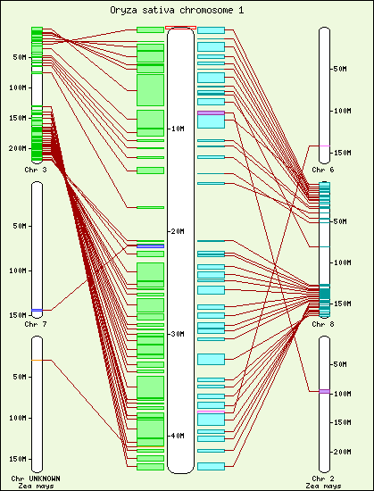
Sintēnijas pielietojums genomu kartēšanā
Kukurūzas – rīsu gēnu sintēnija
Rīsu hromosoma ir sintēniska kukurūzas 3 un 8 hromosomai.

Slide 28
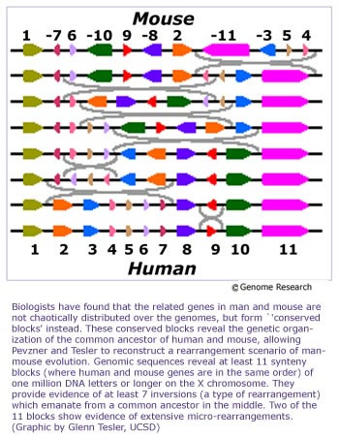
Cilvēka un peles genomu salīdzinājums (75 miljoni gadu evolūcijas)

Slide 29
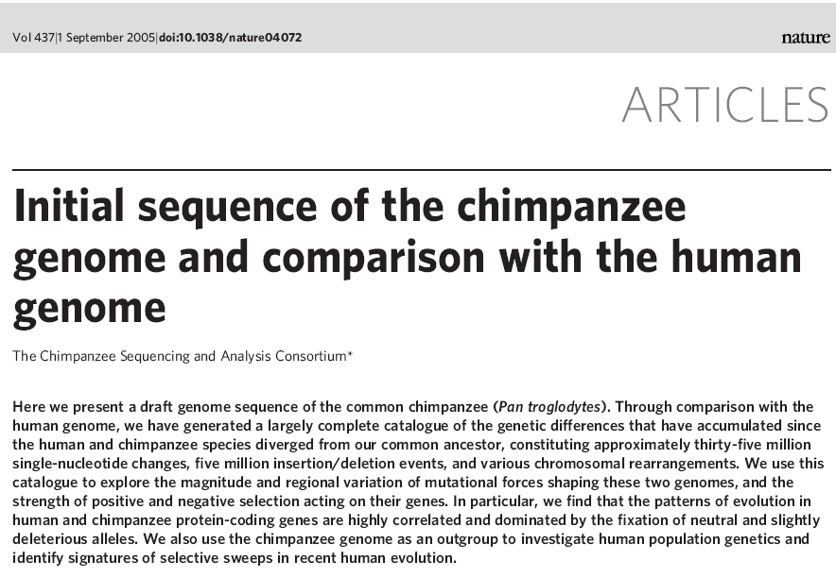
Cilvēka un šimpanzes genomu salīdzinājums
Notes:
Tikai 1.06% nukleotīdu pozīciju ir atšķirīgas starp cilvēku un šimpanzi (fixed diferences).

Slide 30
cilvēks – šimpanze cilvēks – pele
Genomu salīdzinājumi ļauj atbildēt uz fundamentāli atšķirīgiem jautājumiem
Cilvēks – pele. Iespējams identificēt gēnus un kontroles elementus, kas saglabājušies nemainīgi evolūcijas gaitā. Var pētīt proteīnu funkcionālos domēnus, kas saglabājušies nemainīgi, vai arī gēnus, kas atšķir abus organismus.
Cilvēks – šimpanze. Genomi, tai skaitā nekodējošā DNS, ļoti līdzīgi, kas ļauj identificēt mutācijas, kas radušās tieši cilvēka evolūcijas gaitā. Iespējams identificēt mutācijas gēnos un kodējošās daļās, kas potenciāli atšķir cilvēku no šimpanzes.

Slide 31
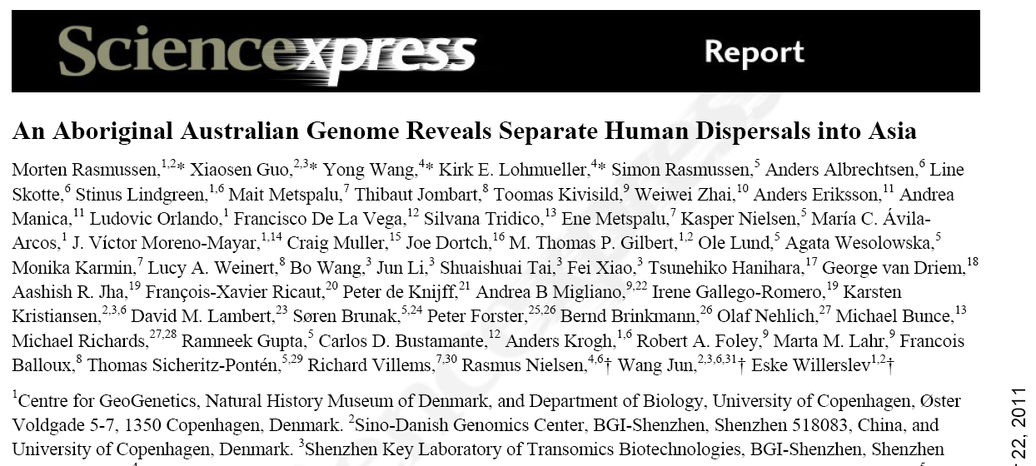
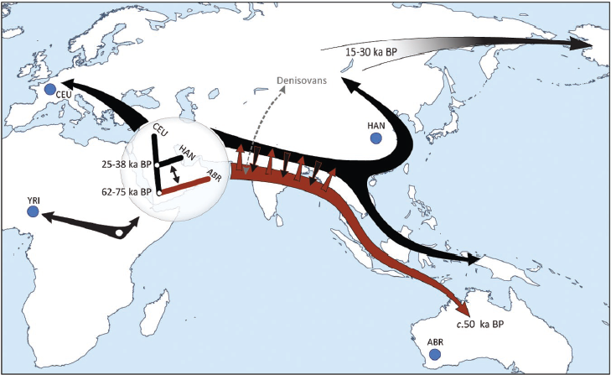
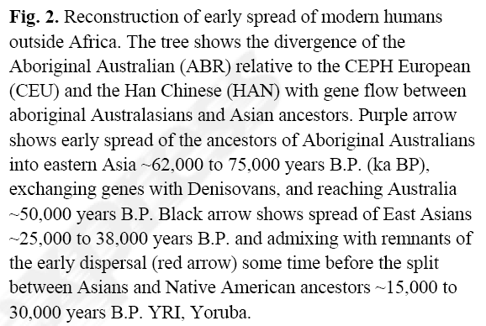
Genomu salīdzinājums no dažādām cilvēka populācijām
Rasmussen et al. (2011)
Science
10.1126/science.1211177

Slide 32
Salīdzinošā genomika un genomu evolūcija
Genomu evolūcija notiek atšķirīgi dažādās līnijās
Piemēram, viendīgļapju grupas augi mieži un rīsi ir samērā līdzīgi pēc gēnu skaita, arī morfoloģiski un fizioloģiski tie ir vienādi kompleksi, taču to genomu izmēri atšķiras vairāk kā 10 reizes.

Slide 33
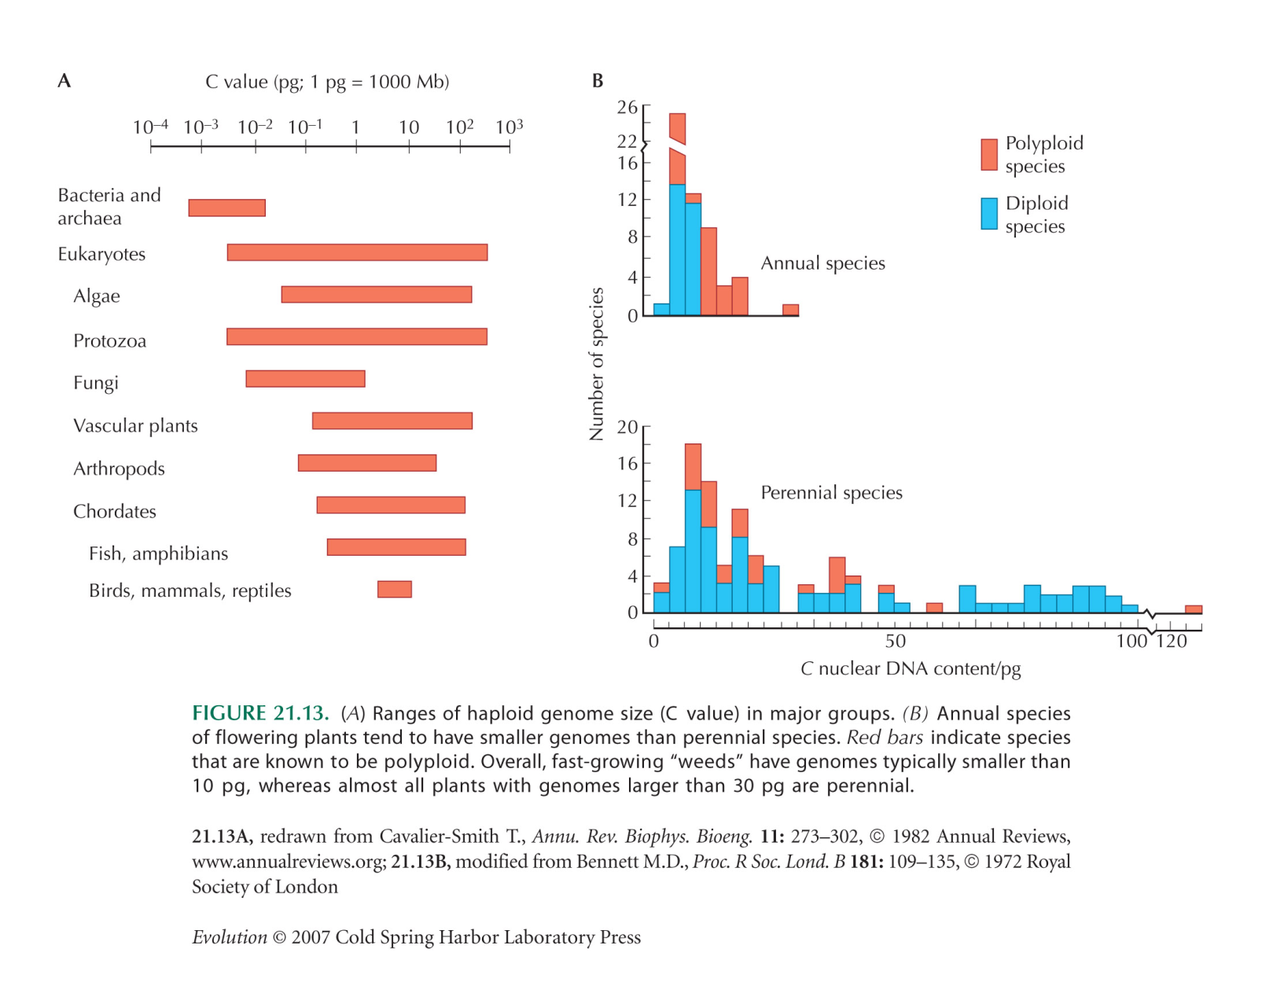
Genomu izmēru variācija dažādās organismu grupās

Slide 34
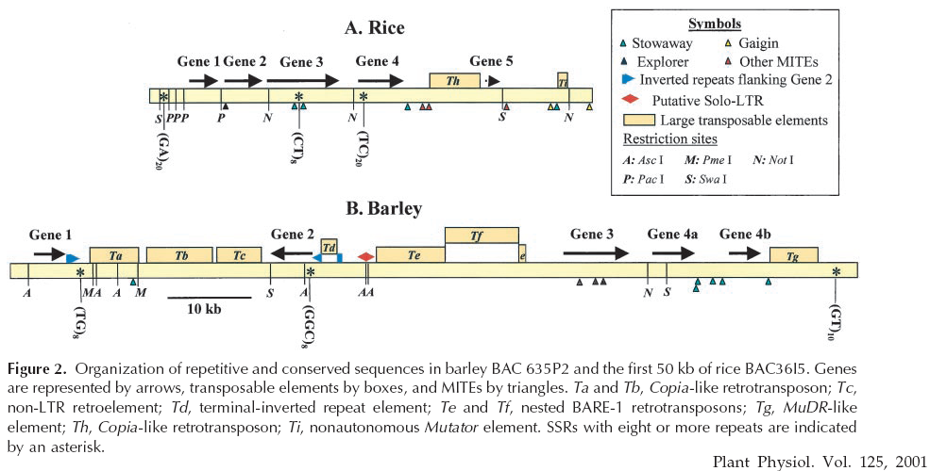
Miežu un rīsu genomu salīdzinājums

Slide 35
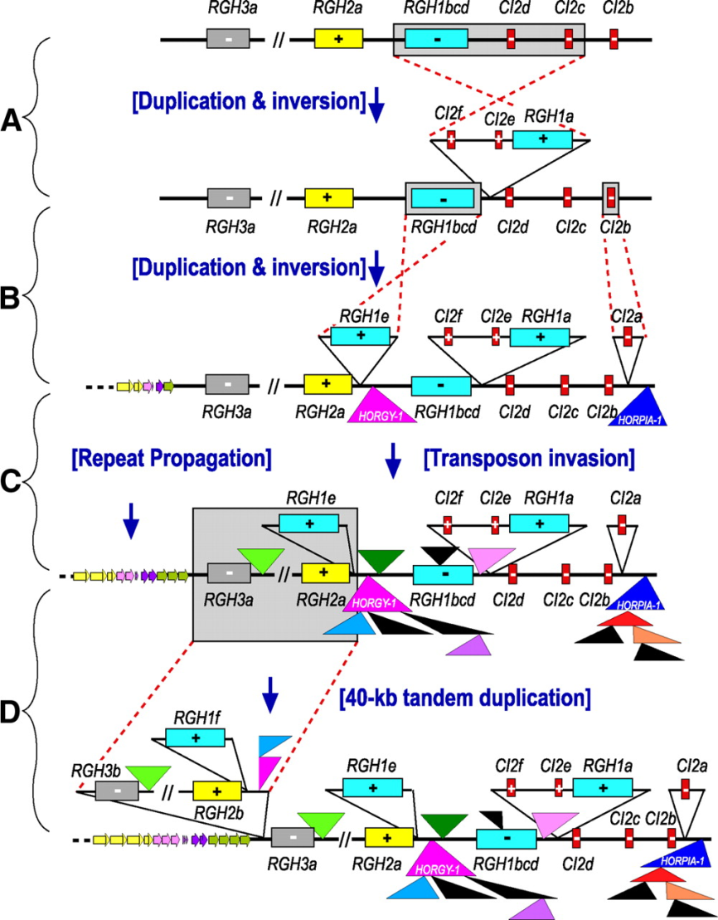
Miežu genoma dinamika
Miežu genoma evolūcija miltrasas izturības lokusā Mla
Notes:
Of the 34 predicted genes in the Mla region, 24 have at least one homolog. The RGH1 and CI2 families represent the major gene duplications in the region and account for 16% of the sequence. The remaining gene duplications have arisen from tandem fragment duplications, of which 14 are located in the 40-kb gene-rich tandem repeat and 2 are located in the 2.6-kb tandem repeat.
(A) DNA sequence similarities of RGH1bcd, CI2d, and CI2c compared with RGH1a, CI2f, and CI2e in the opposite orientation indicate an ancient inversion event followed by divergent evolution.
(B) A more recent duplication and inversion to create RGH1e is indicated by the higher sequence similarity between RGH1bcd and RGH1e than that between RGH1bcd and RGH1a (Table 1). Similarly, CI2a possesses the highest sequence similarity with CI2b within the CI2 family (Table 2).
(C) Within the last 3 million years, extensive transposon insertions in addition to repeat propagation increased the size of the region approximately threefold.
(D) A 40-kb tandem duplication of the region containing RGH1e, RGH2a, and RGH3a is the most recent addition to the present-day Mla region.
Genes are shown in rectangles with different colors representing different families, and transposable elements are designated by triangles. Designated colors match those in Figures 1 and 3 for each element. + indicates forward strand transcription, and - designates complementary strand transcription.

Slide 36
Genomu evolūcija – horizontālā gēnu pārnese
Ko darīt, ja baktērijas genomā tiek atrasts gēns, kas kodē proteīnu, kurš ļoti līdzīgs eikariotu enzīmam?
Mycobacterium tuberculosis genomā ir vismaz 8 cilvēka gēni
Piemēri gēnu pārnese no eikariotiem uz baktērijām: http://www.ncbi.nlm.nih.gov/books/bv.fcgi?rid=arev.table.1744
Starp citu, ĢMO arī ir horizontālās gēnu pārneses piemērs

Slide 37
Horizontālā gēnu pārnese plaši izplatīta baktērijās
Notiek tieši uzņemot cita organisma DNS un integrējot genomā, vai arī izmantojot vīrusus kā nesējus
Vairāk kā 25% E. coli gēnu ir iegūti horizontālās gēnu pārneses rezultātā
Horizontālo gēnu pārnesi var noteikt izveidojot uz DNS vai proteīnu secībām balstītu filoģenētisko koku, kurā kāda taksonomiskā vienība veido grupu ar kādu neradniecisku organismu

Slide 38
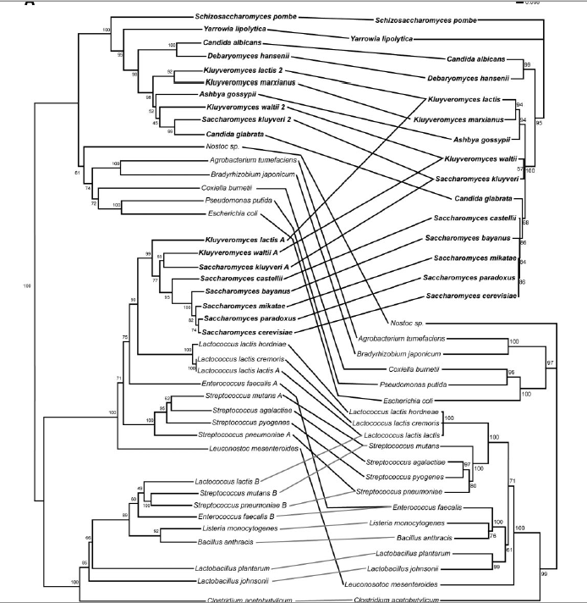
Dihidroorotāta dehidrogenāzes pārnese no baktērijām uz raugiem
Hall et al. (2005) Contribution of Horizontal Gene Transfer to the Evolution of Saccharomyces cerevisiae. Eukaryotic cell, 4: 1102-111
Notes:
Baktēriju gēns raugos. Pa kreisi filoģenētiskais koks balstīts uz DHOD aminoskābes sekvencēm, pa labi filoģenētiskie koki, kas balstīti uz rDNS mazās subvienības gēna sekvencēm. Redzams, ka topoloģija abiem kokiem ir līdzīga, atskaitot to, ka kreisā koka centrālajā daļā sēņu un baktēriju DHOD gēnu sekvences veido vienu klusteri

Slide 39
Horizontālā gēnu pārnese starp organellām un kodolu
Dzīvnieku un augu mitohondriji, kā arī augu hloroplasti cēlušies no endosimbiotiskām baktērijām. Pēc tam daudzi organellu gēni translocēti uz kodolu.
Agrobacterium pārnes DNS no savām šūnām uz inficēto augu
E. coli gēnu pārnese uz “bdelloid rotifer” (Gladyshev et al. 2008, Science 320:1210)

Slide 40
Horizontālā gēnu pārnese raugos
Horizontālā gēnu pārnese starp eikariotiem
Novo et al. (2009) Eukaryote-to-eukaryote gene transfer events revealed by the genome sequence of the wine yeast Saccharomyces cerevisiae EC1118. PNAS, 106:16333
Vīna raugu EC1118 genoms satur trīs rajonus, kas cēlušies no citiem raugiem, tai skaitā no citas ģints Zygosaccharomyces bailii. Minētie 3 genoma rajoni satur 34 gēnus, kas iesaistīti vīna fermentācijā

Slide 41
Bioloģiskās informācijas datubāzes. Informācijas meklēšanas un iegūšanas sistēmas

